Slide 1

Insegnamento di Fisica (semestre filtro)
Prof. Andrea Alessandrini
Dipartimento di Scienze Fisiche Informatiche e Matematiche
Via Campi 213/A
andrea.alessandrini@unimore.it
aa 2025-26

Slide 2
Alcune regole del corso
Materiale didattico ad integrazione delle lezioni sincrone sarà disponibile su Moodle (ad esempio Video e Quiz dalla piattaforma JoVE)
Eventuali registrazioni esterne delle lezioni sono irregolari e perseguibili per il copyright
Tra le 2 ore di lezione giornaliere verrà fatta una pausa di circa 10/15 minuti. Gli studenti sono pregati di rimanere collegati durante la pausa
La parte di tutorato per chiarimenti ed esercizi supplementari del venerdì verrà svolta in parte in modalità sincrona e in parte asincrona. Verrà data specifica comunicazione durante le lezioni della settimana. L’orario per la fruizione del tutorato è fissato al venerdì dalle 11 alle 13. Le domande di chiarimenti verranno raccolte sulla piattaforma Microsoft Teams

Slide 3
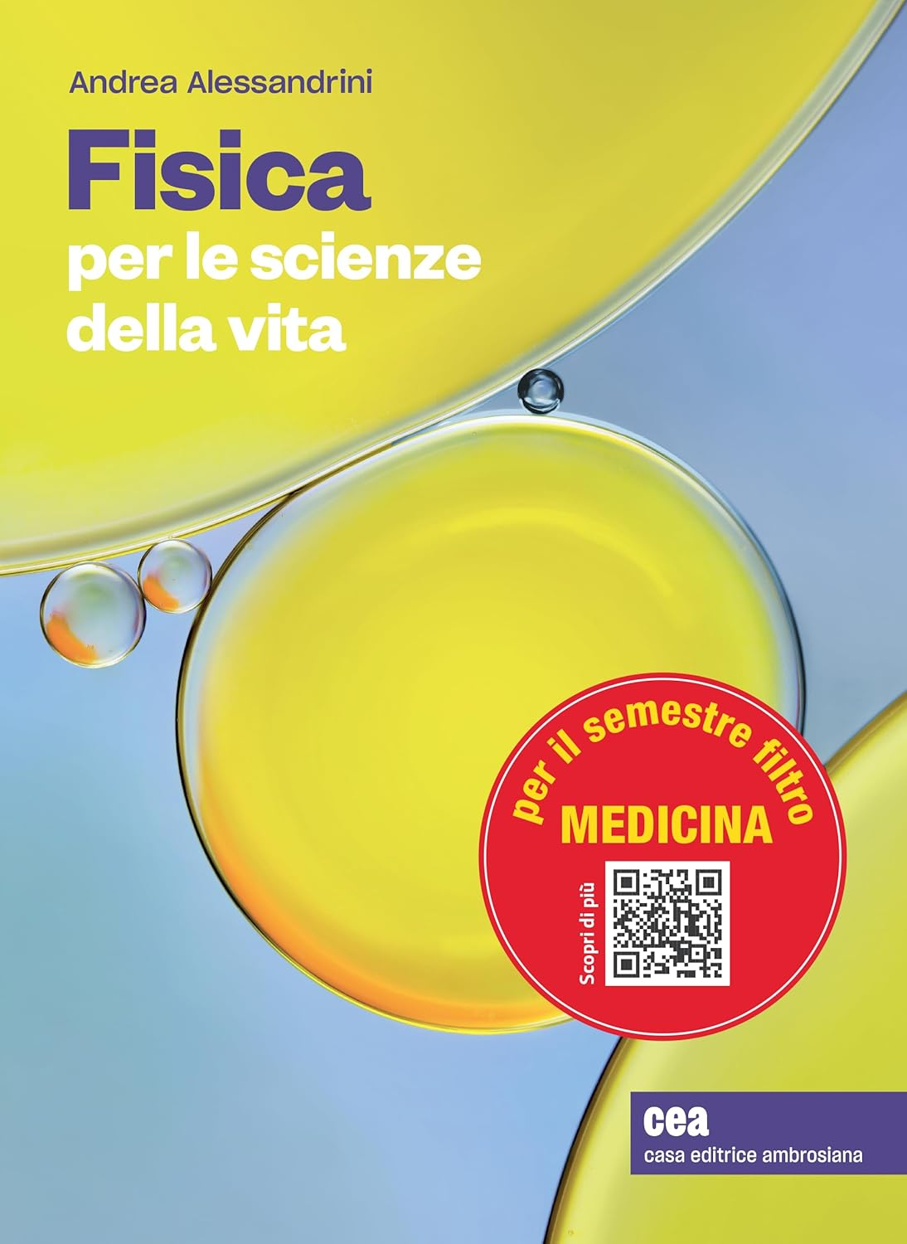

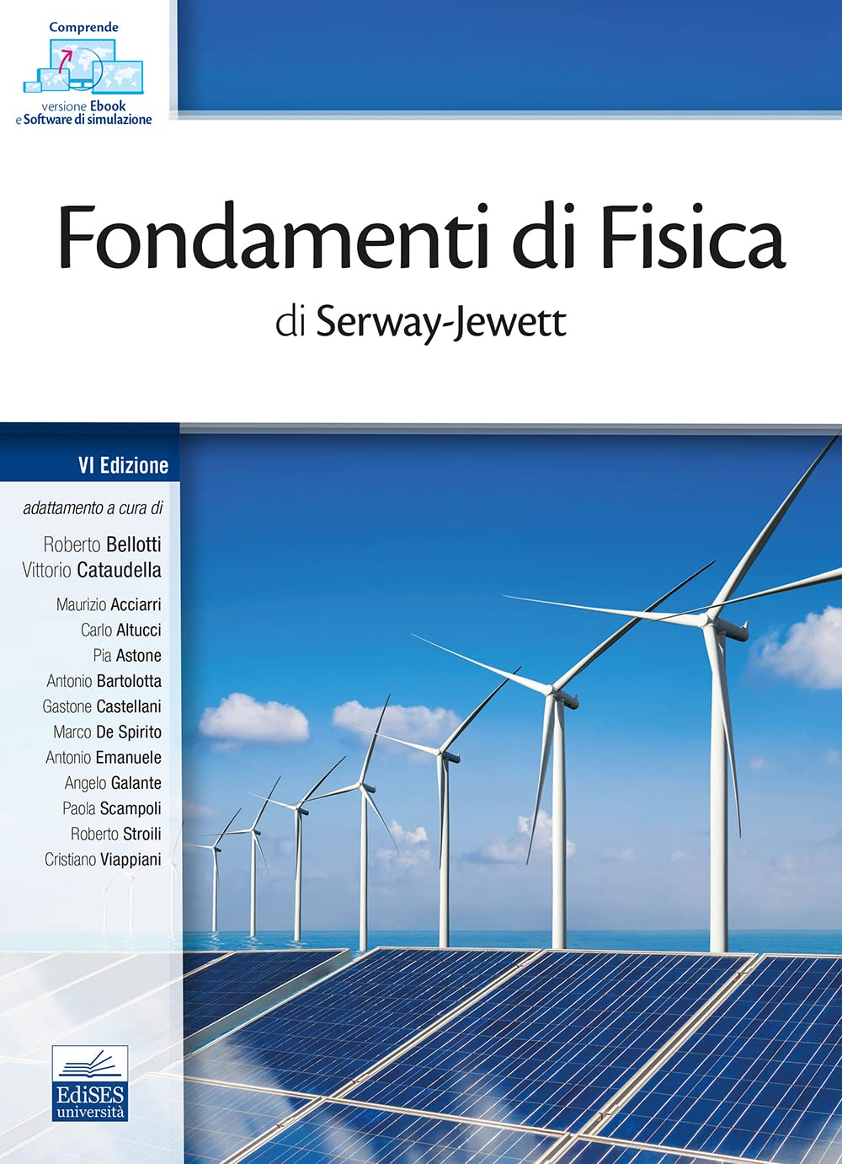
LIBRI DI TESTO:
Fisica per le scienze della vita
A. Alessandrini, 2023
CEA Zanichelli
Fisica, Principi e applicazioni,
D. Giancoli, 2017
Zanichelli.
Fondamenti di Fisica,
Serway-Jewett, 2022
EDISES
Altri libri presenti in commercio

Slide 4
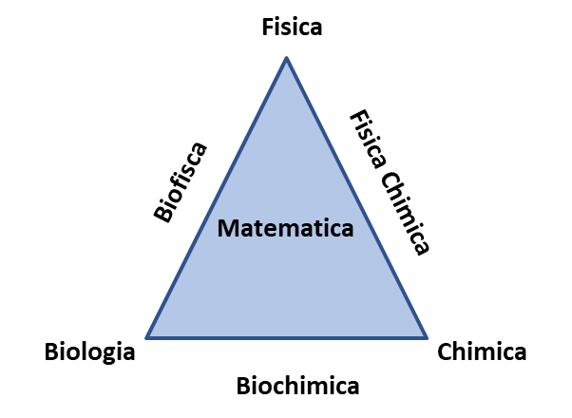
La Fisica per la Medicina
La Fisica fa uso della matematica per spiegare i fenomeni della natura e tale metodo viene esteso anche ai sistemi e processi biologici per poter ottenere modelli capaci di fare previsioni sui fenomeni.

Slide 5
Unità didattica 1
Introduzione ai metodi della Fisica (0.25 CFU)
Notazione scientifica;
Grandezze fisiche, dimensione ed unità di misura, Sistema Internazionale delle unità di misura;
Conversioni tra unità di misura e stima ordine di grandezza.
Grandezze estensive ed intensive.
Grandezze scalari e vettoriali.
Equazioni con variabili che rappresentano grandezze fisiche, Funzioni trigonometriche elementari, grafici.
Concetto di derivata ed integrale.
Vettori: definizione, componenti, operazioni (esempi: somma, differenza, prodotto o scalare e prodotto vettoriale).

Slide 6
Unità didattica 2
Meccanica (1,5 CFU)
Cinematica e dinamica del punto materiale, moto circolare uniforme e del concetto di accelerazione centripeta.
I principi del moto di Newton.
Forze conservative e dissipative (forza peso, forza gravitazionale, forze di contatto e forza di attrito (statico e dinamico), tensione, forze elastiche e legge di Hooke per molle ideali.
Energia meccanica (Definizione di energia potenziale. Esempi: energia potenziale gravitazionale ed energia potenziale elastica.
Quantità di moto, Principio di conservazione della quantità di moto nei sistemi isolati.
Equilibrio statico e rotazionale.
Sistemi di corpi.
Momento d’inerzia e corpi rigidi.
Corpi deformabili: introduzione ai concetto di elas1cità, sforzo e deformazione (stress/strain), legge di Hooke generalizzata, modulo di Young e carico di rottura dei materiali.

Slide 7
Unità didattica 3
Meccanica dei fluidi (1 CFU)
Definizione di fluido, il concetto di pressione:
Legge di Stevino,
Legge di Pascal
Strumenti per la misura della pressione
Principio di Archimede
Teorema di Bernoulli,
Flusso e portata, flusso laminare e turbolento
Legge di Poiseuille e
Fenomeni di superficie: tensione superficiale, la legge di Laplace e la capillarità, con riferimenti diretti alla fisiologia (es. polmoni, capillari).
Unità didattica 4
Onde meccaniche (0,5 CFU)
Concetti base delle onde, Equazione di propagazione per onde armoniche semplici
Propagazione dell’energia,
Oscillatore armonico, oscillatore forzato smorzato (risonanza)
Interferenza e diffrazione
Onde stazionarie nelle corde e nei tubi
Energia trasportata e intensità sonora, Relazione tra intensità acustica e percezione sonora. Definizione di livello di intensità sonora in decibel.
Effetto Doppler

Slide 8
Unità didattica 5
Termodinamica (1 CFU)
Sistemi termodinamici, funzioni di stato, la temperatura e sue scale di misura.
Leggi dei gas ideali e reali, teoria cinetica dei gas, condizioni critiche
Scambi di calore, capacità termica, calore specifico, calorimetria
Trasmissione del calore
Principi della termodinamica (I e II), Trasformazioni reversibili e irreversibili. trasformazioni canoniche nei gas ideali: isoterma, isocora, isobara, adiabatica
Ciclo di Carnot ed entropia.
Unità didattica 6
Elettricità e magnetismo (1,25 CFU)
Legge di Coulomb.
Campo elettrico, potenziale elettrico, flusso del campo elettrico e legge di Gauss
Il dipolo elettrico e il momento di dipolo
Corrente elettrica, legge di Ohm
Condensatori,
Campo magnetico, forza di Lorentz, contributo infinitesimo al campo magnetico generato da una corrente, legge di Biot-Savart
Induzione elettromagnetica e legge di Faraday-Neumann-Lenz.
Potenziali di membrana cellulare, depolarizzazione e ri-polarizzazione delle membrane cellulari.

Slide 9
Unità didattica 7
Radiazioni elettromagnetiche (0,5 CFU)
Onde elettromagnetiche e loro spettro, velocità di propagazione nel vuoto e nei mezzi materiali (indice di rifrazione)
Fenomeni di quantizzazione ed effetto fotoelettrico
Assorbimento selettivo dei fotoni da parte di molecole biologiche
Radioattività, tipi di decadimento, radiazioni ionizzanti e non ionizzanti
Ottica geometrica (riflessione, rifrazione, lenti)
Il microscopio ottico
Buon lavoro a tutti!

